Slide 1
Υαλινοποιητικός δοκιδώδης όγκος
Σαράντης Σαράντος
Ιατρική Σχολή Ε.Κ.Π.Α

Slide 2
Ιστορικό
Γυναίκα 47 ετών προσήλθε με δυσκολία στην κατάποση.
Ο υπέρηχος υπέδειξε παρουσία υποστρόγγυλου όζου μ.δ. 4,2εκ στη μεσότητα και τον κάτω πόλο του δεξιού λοβού του θυρεοειδούς.
Πραγματοποιήθηκε βιοψία και ακολούθως θυρεοειδεκτομή.

Slide 3
Μικροσκοπικά ευρήματα
Δοκιδώδες πρότυπο (δοκίδες ευθείες ή κυρτές προσδίδουν μια οργανοειδή διαμόρφωση στον όγκο)
Επιμήκη ως πολυγωνικά κύτταρα, ποικίλου πλειομορφισμού με ελαφρώς ηωσινόφιλο κυτταρόπλασμα το οποίο περιέχει υαλινική ουσία.
Πυρηνικά ψευδοέγκλειστα !
Πυρηνικές εντομές !
Υαλινική ουσία παρούσα και στον εξωκυττάριο χώρο
Απουσία διήθησης της κάψας ή των αγγείων (καλοήθης όγκος)

Slide 4
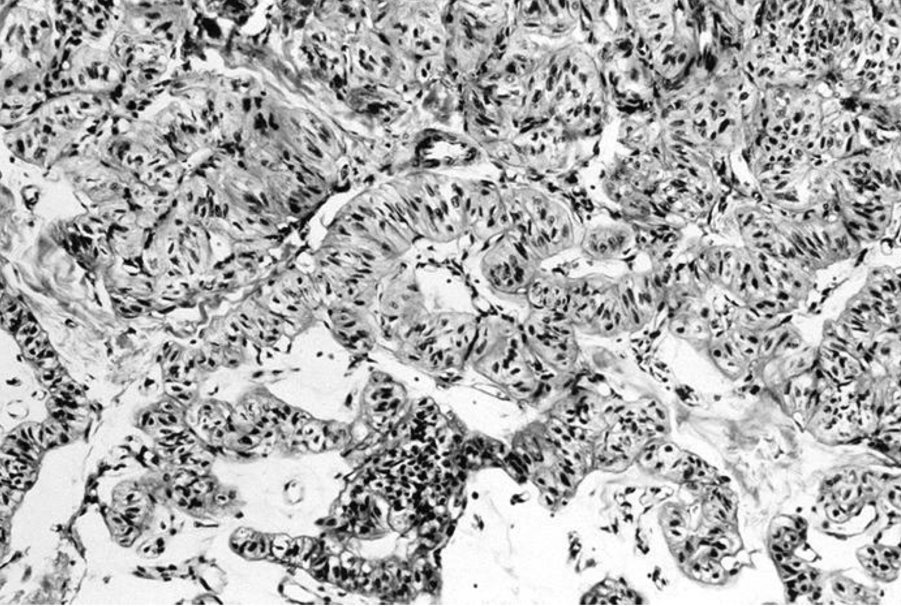
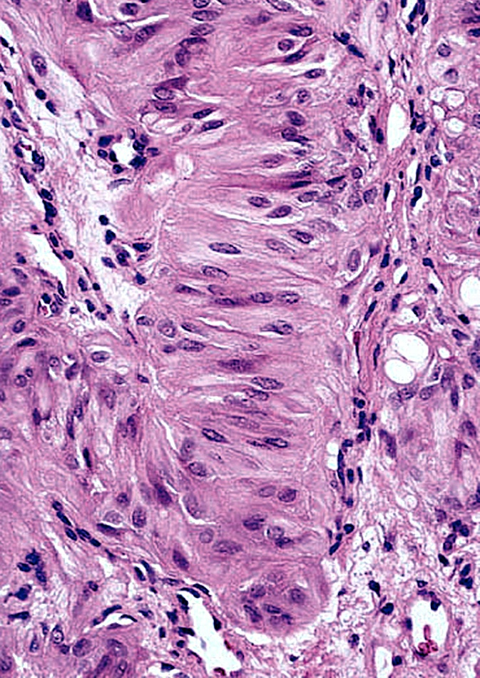
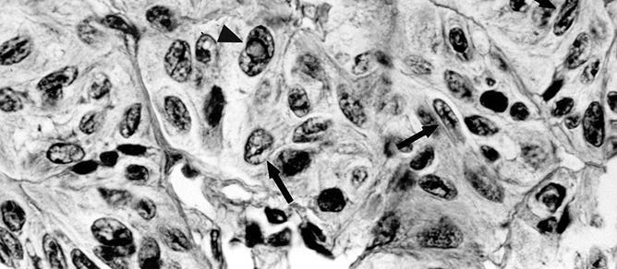

Slide 5
Διαφοροδιάγνωση
Κατά τη διαφοροδιάγνωση του υαλινοποιητικού δοκιδώδους όγκου θα πρέπει να αποκλείονται τα εξής:
Θηλώδες καρκίνωμα του θυρεοειδούς
Μυελοειδές καρκίνωμα του θυρεοειδούς
Παραγαγγλίωμα

Slide 6
Βοηθητικές ανοσοϊστοχημικές χρώσεις
TTF1, θυρεοσφαιρίνη (+), έντονη εναπόθεση κολλαγόνου ΙV πέριξ των νεοπλασματικών κυττάρων
Ο δείκτης κυτταρικού πολλαπλασιασμού Ki-67 (MIB-1) ανέδειξε μεμβρανικό και κυτταροπλασματικό πρότυπο χρώσης στα νεοπλασματικά κύτταρα
CK19, HBME1, καλσιτονίνη, χρωμογρανίνη, CEA (-)

Slide 7
Πηγές
https://www.pathologyoutlines.com/topic/thyroidhtn.html
https://www.ncbi.nlm.nih.gov/pmc/articles/PMC6048653/

